Slide 1
Revisão de Arquitetura de Computadores
By Casseb

Slide 2
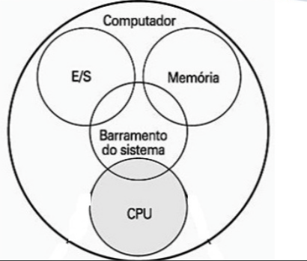

Slide 3
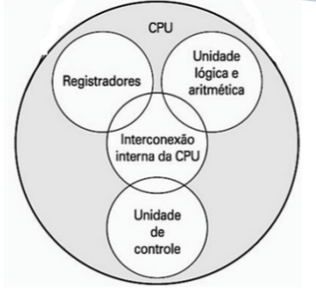

Slide 4
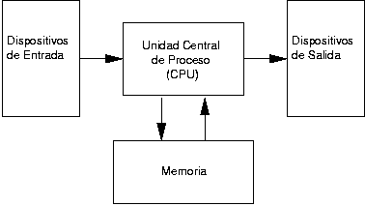
Modelo de Von Neumann

Slide 5
Primeira Geração (1951-1959)
Cerca de 20.000 Válvulas
Alto consumo de energia
Queimavam frequentemente
Exemplos: MARK I, ENIAC, EDVAC

Slide 6
Segunda Geração (1959-1965)
Tecnologia baseado em Transistor
Linguagem de alto nível
Menos consumo de energia
Ex: IBM 1401, IBM 7094

Slide 7
Terceira Geração (1965-1975)
Computadores baseado em Circuito Integrado – CI
Transistores e outros componentes em um único chip (Microprocessador)
Menos consumo e menores
Ex: IBM /370, DEC PDP 8

Slide 8
Quarta Geração (1975-1990?)
Se difere dos demais pela escala de integração que indica quantos componentes eletrônicos podem ser integrados em um único chip

Slide 9
Tabela resumida
Geração | Primeira | Segunda | Terceira | Quarta
Época | 1951-59 | 1959-65 | 1965-75 | 1975-?
Exemplo | MARK I e ENIAC | IBM 1401 UNIVAC | IBM /370 DEC PDP 8 | Cray Micros
Tecnologia | Válvulas 20.000 | Transistor | CI | CI VLSI
Memória | 2K | 32K | 128K | 1M
MIPS | 0,01 | 0,1 | 1 | 10

Slide 10
O que é Computador?
Computador é uma máquina que recebe dados, processa sob o controle de um programa e retorna o resultado através de uma saída

Slide 11
Dados e Informação
Dados
Processamento
Informação

Slide 12
Representação de Informação (BIT)
Menor unidade
0 ou 1 (Binário)

Slide 13
Byte
É um grupo ordenado de 8 bits

Slide 14
Caractere
Menor elemento na linguagem humana
Conjuntos de Bits

Slide 15
Palavra
Valor Fixo (32 ou 64 bits)

Slide 16
Grandezas
Todo valor é indicado em base 2
1Kb represente 1024 bytes (2¹⁰)
1Mb represente 1024 X 1024 (2²⁰)

Slide 17
Hardware
Componentes físicos
Divide-se em Sistema central (CPU, Memória, Placas, etc..) e Periféricos de E/S
Você chuta ele

Slide 18
Software
Conjunto de programas (inclusive sistema operacional)
Você xinga ele.

Slide 19
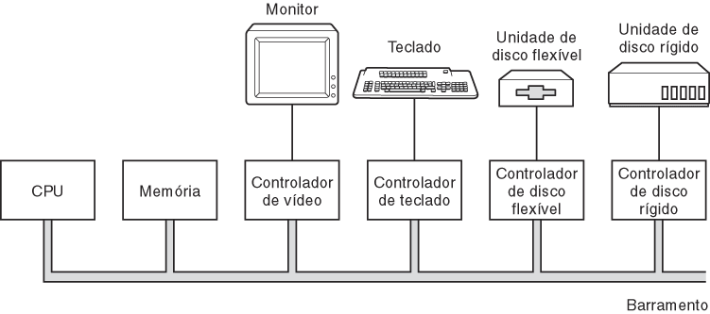
Controladores de Periféricos

Slide 20
Barramento
Barramento ou Bus é o caminho por onde os dados trafegam dentro do computador.
Quanto maior o tamanho do barramento mais dados ele transmite de uma vez.

Slide 21
CPU – Unidade Central de Processamento
Cérebro do computador
Função de executar instruções e controlar operações no computador
Localizado na placa-mãe é um pequeno chip também chamado microprocessador

Slide 22
Diferenças entre CPU
Estrutura interna
Tipo de tecnologia empregada
Conjunto de Instruções (programa escrito para controlar a CPU)
Para padronização os fabricantes agrupam CPUs com conjunto de instruções semelhantes em famílias.

Slide 23
Constituição da CPU
UC – Unidade de controle Controla os componentes, busca, interpreta e controla a execução das instruções.
ULA – Unidade lógica e Aritmética que efetiva a execução da instrução.
CI – Contador de Instrução Armazena o endereço da próxima instrução que será executada
RI – Registrador de Instrução Armazena a instrução a ser executada
ACC Acumulador – Armazena os dados, tanto de entrada quanto de resultados, para a ULA, o tamanho da palavra é o tamanho do acumulador.

Slide 24
Instrução
Um programa precisa ter uma serie de instruções de máquina.
As instruções precisam ser detalhadas, divididas em pequenas etapas de operações.
Estas etpas são trazidas uma a uma para a UC, e então, feita a análise, caso necessário utilizar dados, estes são buscados na memória e em seguida é processado na ULA.

Slide 25
UC – Unidade de Controle
Gera uma cadência de pulsos elétricos (Clock)
Clock é medido em Hz(Ciclos por segundo) e indica a frequência com que os ciclos ocorrem.
Uma instrução pode gastar um ciclo ou vários
Seu funcionamento é coordenado pelo programa

Slide 26
Estratégia de implementação de processadores
CISC – Complex Instruction set computer: Conjunto de instruções maior e mais complexo com ciclo de processamento mais lento
RISC – Reduced Instruction set computer: Conjunto de instruções menor e mais simples, com ciclo de processamento rápido.

Slide 27
ULA – Unidade lógica e Aritmética
Realiza as 4 operações básicas e instruções de caráter lógico (maio, menor, igual, etc...)
Opera os dados baseado na ordem do programa. O resultado é devolvido para memória principal.

Slide 28
Registradores
Registradores armazenam temporariamente os dados que a UC e ULA vão usar.
Processador de 32 bits indica que o registrador é de 32bits

Slide 29
Memória
Memória são dispositivos que armazenam dados
Para programas e dados serem executados pela CPU é necessário que estejam em memória

Slide 30
Memória Principal
Dividida em RAM e ROM são dispositivos que armazenam dados temporariamente.
Todas informação deve estar na memória principal para ser processada.

Slide 31
Memória RAM
Necessita de energia elétrica (volátil)
Memória de acesso randômico
Grava e lê dados
Alta velocidade
Endereçadas por grupos de 8,16,32 ou 64 bits
(Explicar sobre endereço de ram)

Slide 32
ROM (Read only Memory)
Somente leitura
Menor e mais lenta que RAM
Gravada permanentemente pelo fabricante, não precisa de energia (não volátio)
Responsável pela principais rotinas do micro, como ligar, verificar se o teclado esta sendo pressionado, etc..

Slide 33
Memória Cache
Volátil
Alta velocidade
Função de melhorar performance em cálculos com os mesmos valores repetidas vezes (ex: multiplicação de matrizes)
Alto custo

Slide 34
Memória Secundária
Armazena grandes quantidades de informação
Não volátil
Velocidade de acesso inferior a memória principal
Custo mais baixo que a memória principal

Slide 35
Memória virtual e paginação
Caso a memória Ram se exgote o sistema operacional utiliza o disco rígido.
Uso causa lentidão pois a velocidade do disco rígido é inferior ao da RAM
Isto é Paginação ou SWAP de disco

Slide 36
Relação entre dispositivos de Armazenamento

Slide 37
Sistema de Numeração
Sistema Binário = Base 2
Sistema Decimal = Base 10
Sistema Octal = Base 8
Sistema Hexadecimal = Base 16
Base Qualquer = Base B ou Base N

Slide 38
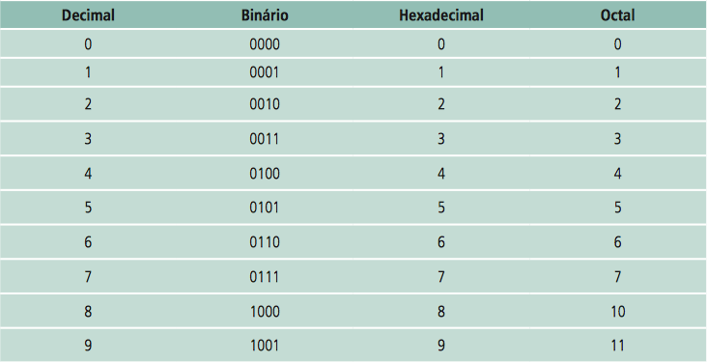
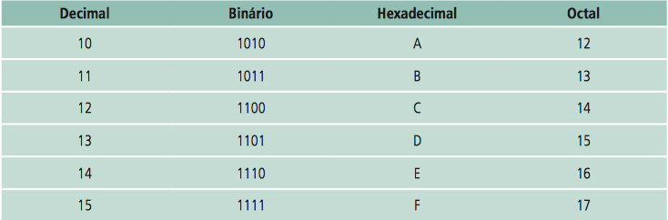

Slide 39

Conversão Base 2 para Base 8

Slide 40

Conversão Base 2 para Base 16

Slide 41
Base 8 ou base 16 parra binário
Basta representar cada um de seus algarismos para sua respectiva representação binária

Slide 42
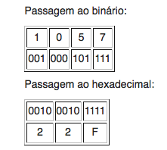
Base 8 para Base 16

Slide 43
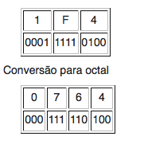
Base 16 para Base 8

Slide 44
Base 10 para Base 2 e Base 2 para Base 10
(Tabela Maluca)

